Slide 1
Thứ tư, ngày 29 tháng 12 năm 2021
Môn: Tập đọc - Kể chuyện
Bài: Đôi bạn

Slide 2
Thứ tư, ngày 29 tháng 12 năm 2021
Khởi động:
Vì sao nhà rông phải chắc và cao?
Câu 1:
Gian đầu nhà rông được trang trí như thế nào?
Câu 2:

Slide 3
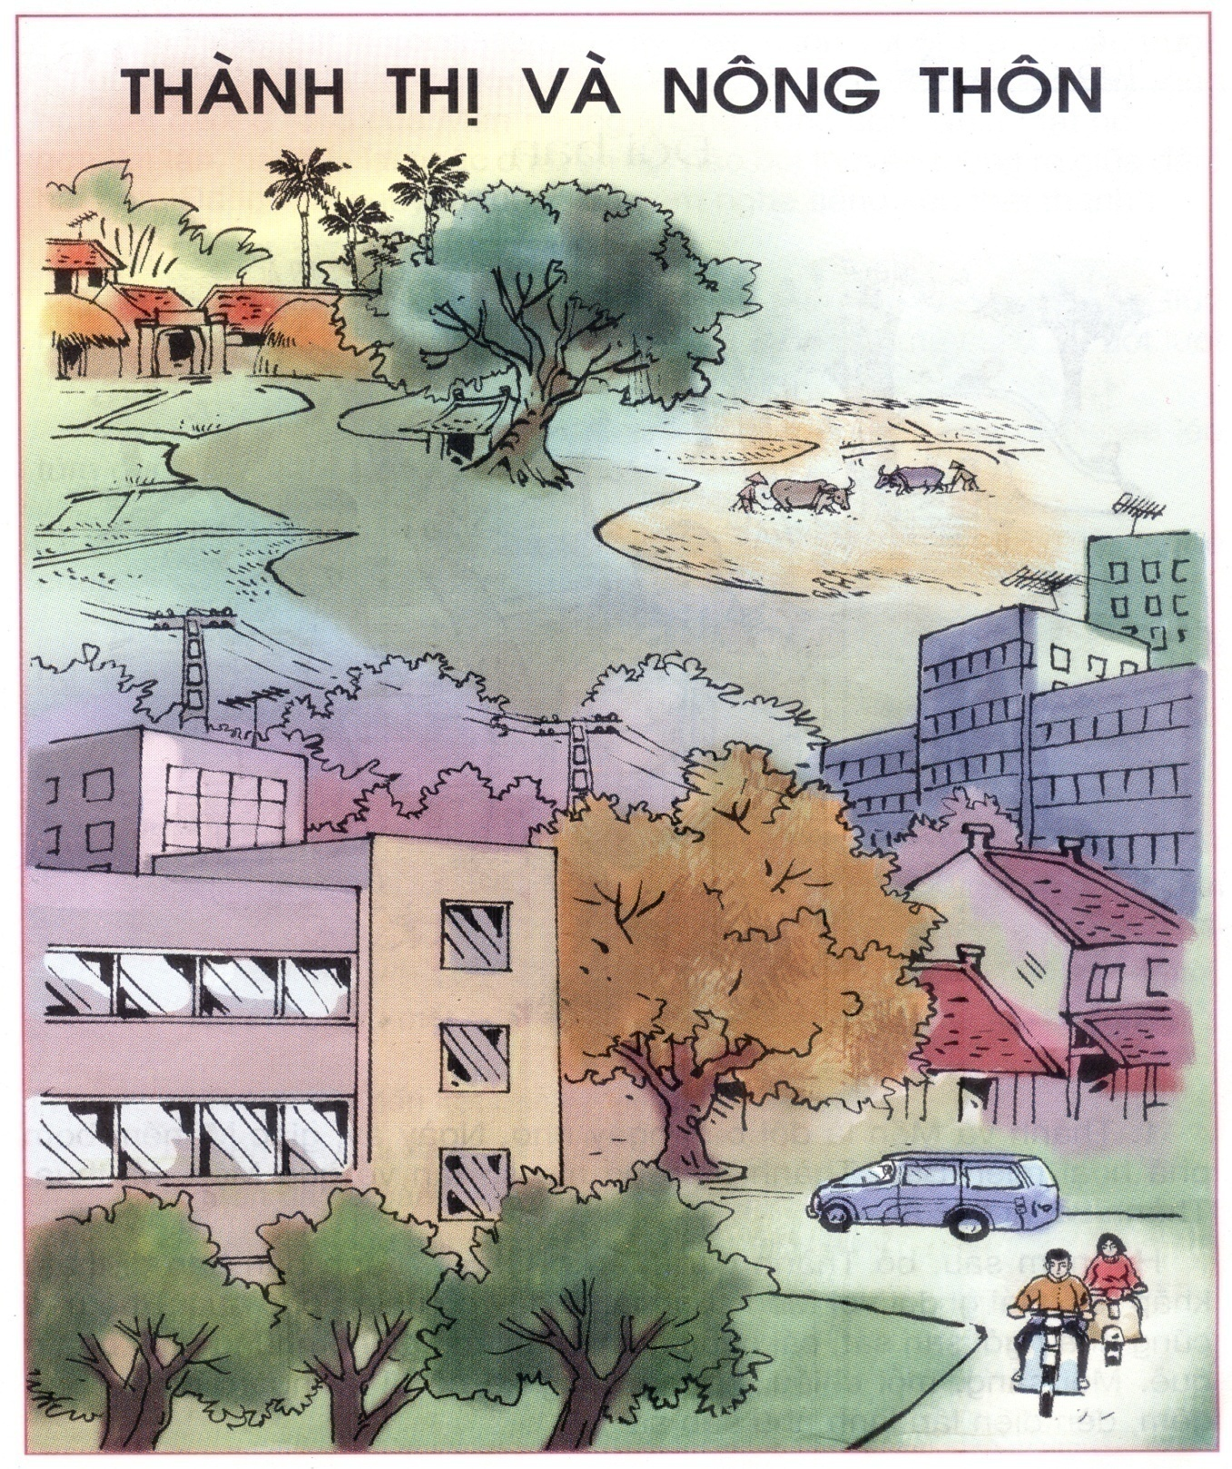
THÀNH THỊ VÀ NÔNG THÔN

Slide 4
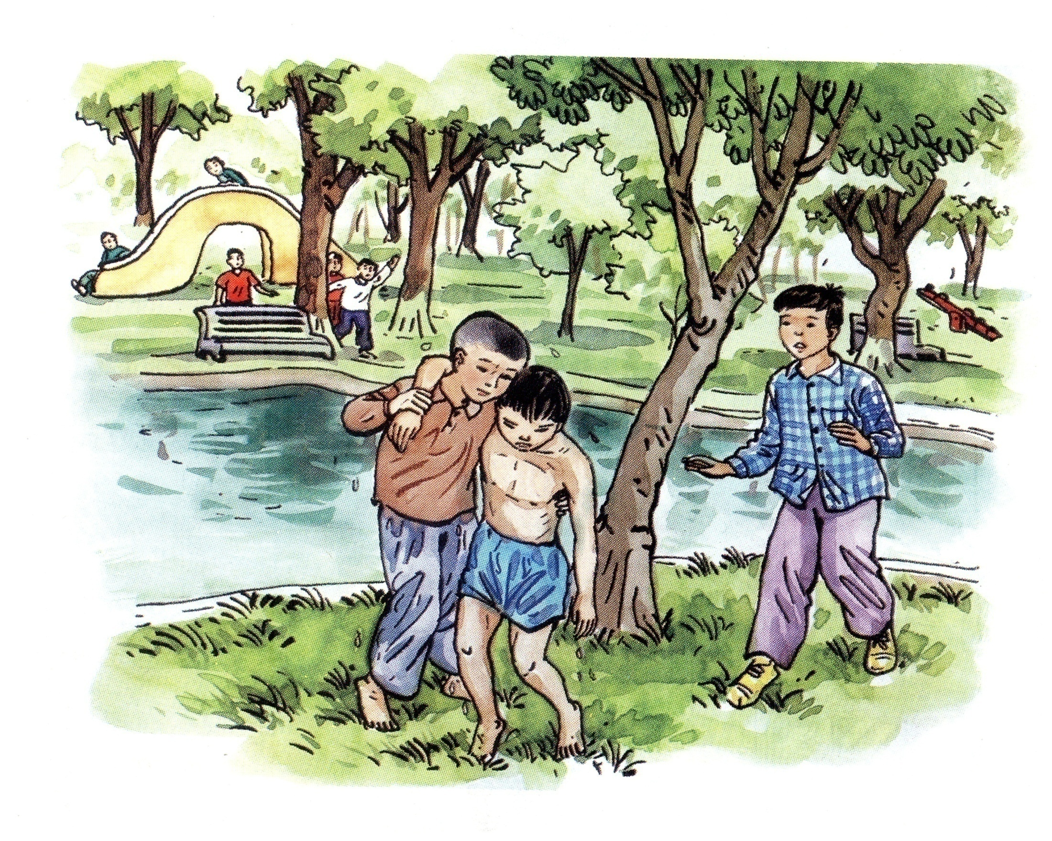

Slide 5
Trò chơi:
Thứ tư, ngày 29 tháng 12 năm 2021
Tập đọc – Kể chuyện:
Đôi bạn

Slide 6
Thứ tư, ngày 29 tháng 12 năm 2021
Tập đọc - Kể chuyện:
Đôi bạn
Luyện đọc
Tìm hiểu bài
- sao sa
- san sát
- ướt lướt thướt

Slide 7
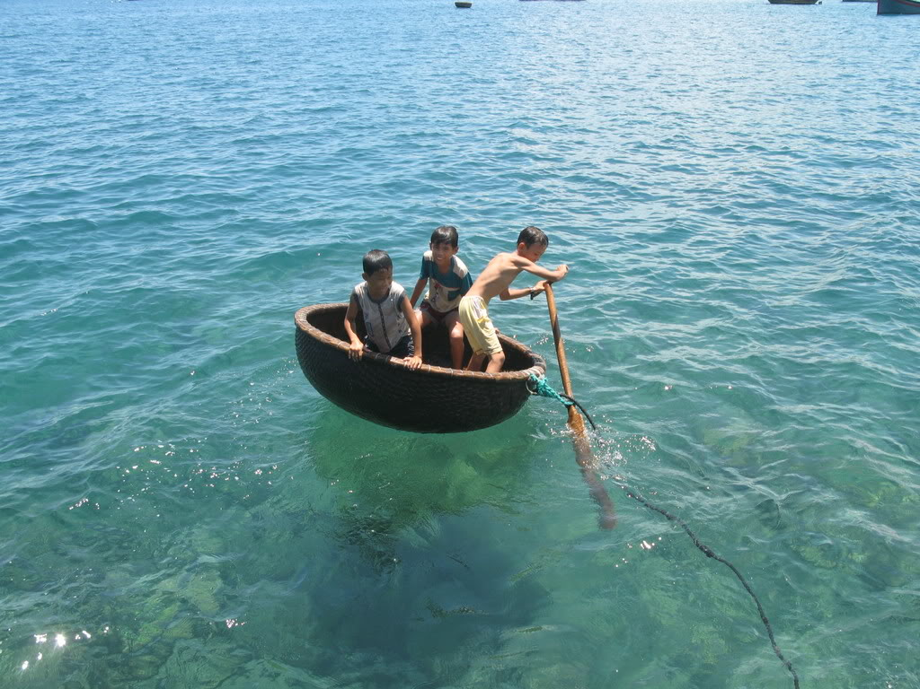
Thứ tư, ngày 29 tháng 12 năm 2021
Tập đọc - Kể chuyện
Đôi bạn
* Ngắt câu :
- Hồ này/rộng hơn cái đầm ở làng của Mến /nhưng không trồng sen.// Nhìn mặt hồ sóng gợn lăn tăn, hai đứa lại nhắc chuyện hồi nào/bơi thuyền thúng ra giữa đầm/hái hoa.//
* Giải nghĩa từ:
- sơ tán:
- sao sa:
- công viên:
- tuyệt vọng:
- Thuyền thúng:

Slide 8
Thứ tư, ngày 29 tháng 12 năm 2021
Tập đọc - Kể chuyện:
Đôi bạn
Câu 1. Thành và Mến kết bạn vào dịp nào?
Thành và Mến kết bạn với nhau từ ngày nhỏ, khi giặc Mĩ ném bom phá hoại miền Bắc, gia đình Thành ở thị xã phải sơ tán về quê mến ở nông thôn.

Slide 9
Thứ tư, ngày 29 tháng 12 năm 2021
Tập đọc - Kể chuyện:
Đôi bạn
Câu 2. Mến thấy thị xã có gì lạ?
Mến thấy cái gì ở thị xã cũng lạ. Thị xã có nhiều phố quá, phố nào cũng nhà ngói san sát, cái cao cái thấp, chẳng giống những ngôi nhà ở quê Mến; những dòng xe cộ đi lại nườm nượp, ban đêm đèn điện lấp lánh như sao sa.

Slide 10
Thứ tư, ngày 29 tháng 12 năm 2021
Tập đọc - Kể chuyện:
Đôi bạn
Em hãy tìm câu văn
có hình ảnh so sánh trong đoạn 1.
Ban đêm, đèn điện sáng như sao sa.

Slide 11
Thứ tư, ngày 29 tháng 12 năm 2021
Tập đọc - Kể chuyện:
Đôi bạn
Câu 3. Mến đã có hành động gì đáng khen?
Khi chơi ở công viên, nghe tiếng kêu cứu, Mến lập tức lao xuống hồ, cứu một em bé đang vùng vẫy tuyệt vọng.

Slide 12
Thứ tư, ngày 29 tháng 12 năm 2021
Tập đọc - Kể chuyện:
Đôi bạn
Qua hành động này, em thấy Mến có đức tính gì đáng quý?
Mến dũng cảm và sẵn sàng cứu người, bạn còn rất khéo léo khi cứu cậu bé.

Slide 13
Thứ tư, ngày 29 tháng 12 năm 2021
Tập đọc - Kể chuyện:
Đôi bạn
Khi biết chuyện, bố Thành đã nói gì? Em hiểu như thế nào về câu nói ấy?
Câu nói của người bố ca ngợi phẩm chất tốt đẹp của người sống ở làng quê, họ sẵn sàng giúp đỡ, chia sẻ khó khăn, gian khổ với người khác, khi cứu người họ không hề ngần ngại.

Slide 14
Thứ tư, ngày 29 tháng 12 năm 2021
Tập đọc - Kể chuyện:
Đôi bạn
Tìm những chi tiết nói lên tình cảm thủy chung của gia đình Thành đối với những người đã giúp đỡ mình.
Gia đình Thành tuy đã về thị xã nhưng vẫn nhớ gia đình Mến, bố Thành về thăm lại nơi sơ tán trước đây và đón Mến ra chơi. Thành đưa Mến đi thăm khắp thị xã. Bố Thành luôn nhớ và giành những suy nghĩ tốt đẹp cho Mến và những người dân quê.

Slide 15
Thứ tư, ngày 29 tháng 12 năm 2021
Tập đọc - Kể chuyện:
Đôi bạn
Qua câu chuyện, em có suy nghĩ gì về phẩm chất của người nông thôn và người thành phố?
Câu chuyện cho ta thấy phẩm chất tốt đẹp của những người làng quê, họ sẵn sàng chia sẻ khó khăn với người khác, sẵn sàng hi sinh cứu người và tấm lòng chung thủy của người thành phố đối với những người đã giúp đỡ mình.

Slide 16
Thứ tư, ngày 29 tháng 12 năm 2021
Tập đọc - Kể chuyện
Đôi bạn
Ý nghĩa của câu chuyện
- Câu chuyện ca ngợi phẩm chất tốt đẹp của người ở nông thôn và tình cảm thuỷ chung của người thành phố với những người đã giúp đỡ mình lúc gian khổ, khó khăn.

Slide 17
Thứ tư, ngày 29 tháng 12 năm 2021
Tập đọc - Kể chuyện:
Đôi bạn
Luyện đọc
Tìm hiểu bài
Ý nghĩa :
- sao sa
- Câu chuyện ca ngợi phẩm chất tốt đẹp của người ở nông thôn và tình cảm thuỷ chung của người thành phố với những người đã giúp đỡ mình lúc gian khổ, khó khăn.
- san sát
- ướt lướt thướt

Slide 18
Thứ tư, ngày 29 tháng 12 năm 2021
Tập đọc - Kể chuyện:
Đôi bạn
KỂ CHUYỆN
CÁC EM XEM VIDEO VÀ TỰ KỂ CHUYỆN Ở NHÀ

Slide 19
CHÀO CÁC EM !

